Slide 1

AUTOCUIDADO • SAÚDE DA MULHER
Terreno Biológico,
Saúde Integrativa e Ortomolecular
Um olhar gentil para cuidar de você por inteiro.
Graziela Pinheiro
Enfermeira - Coren DF 620579
CIÊNCIA • ESCUTA • CUIDADO

Slide 2
ENTENDENDO SEU CONTEXTO
O que chamamos de “terreno biológico”?
O terreno biológico é uma expressão utilizada para falar das condições internas e externas que influenciam o
funcionamento do nosso organismo.
O que observar no dia a dia
Seu corpo não vive isolado.
• Energia, sono e disposição;
• Ciclo menstrual e mudanças persistentes;
• Digestão, apetite e relação com a comida;
• Humor, estresse e sensação de sobrecarga;
• Exames e histórico avaliados com profissional.
Sono, alimentação, atividade física,
hormônios, doenças, medicamentos,
ambiente e estresse interagem entre
si.
Vale lembrar: o termo terreno biológico não é um diagnóstico médico nem significa que todas as doenças possam ser prevenidas apenas
com mudanças de hábitos.
GRAZIELA PINHEIRO • ENFERMEIRA
03 / 05

Slide 3
O OLHAR INTEGRAL
O que é saúde integrativa?
É olhar para a pessoa como um todo — sem substituir o cuidado médico baseado em evidências.
Considerando não apenas o corpo físico, mas também as emoções, o estilo de vida e o ambiente em
que ela vive.
O objetivo é promover saúde, prevenir doenças e melhorar a qualidade de vida, associando hábitos
saudáveis ao acompanhamento profissional e aos tratamentos convencionais quando necessários.
Por exemplo: uma mulher que sente cansaço constante precisa de mais do que simplesmente tentar ter disposição. É importante avaliar seu sono, alimentação, saúde emocional e possíveis causas clínicas.
1
3
Integrar não é fazer tudo: é escolher, junto com profissionais de saúde, o que faz sentido e é seguro para você.
GRAZIELA PINHEIRO • ENFERMEIRA
02 / 05

Slide 4

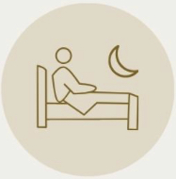





PEQUENOS CUIDADOS, IMPACTO REAL
Cinco pilares do autocuidado
Comece pelo possível. Consistência vale mais do que perfeição.
Sono
Alimentação
Movimento
01
02
03
É durante o sono que o corpo se recupera,
O cérebro processa e o sistema
imunológico se fortalece.
Nutrientes de qualidade são combustível
para o seu corpo, sua mente e seus
Hormônios.
Ativa o metabolismo, melhora o humor,
fortalece os ossos e o coração.
Saúde emocional
Prevenção
04
05
Faça pausas, peça apoio e respeite seus limites. Equilíbrio emocional também é saúde. Sentir e acolher suas emoções faz toda a diferença.
Exames, acompanhamento profissional e
Hábitos saudáveis ajudam a evitar doenças
e manter sua qualidade de vida.
Pequenas escolhas diárias fazem uma grande diferença na sua saúde e no seu bem-estar.
GRAZIELA PINHEIRO • ENFERMEIRA
04 / 05

Slide 5

MEDICINA
ORTOMOLECULAR
Funcionamento do organismo depende de um equilíbrio adequado de nutrientes
e de outras substâncias essenciais.
Ortomolecular busca promover a saúde por meio do equilíbrio de nutrientes e de
substâncias presentes no organismo (biodisponíveis), como vitaminas, minerais,
aminoácidos e antioxidantes.
Ela costuma envolver alimentação, avaliação nutricional e, em
alguns casos, suplementação
A proposta é favorecer a saúde por meio da manutenção de concentrações
apropriadas de substâncias presentes no organismo, como:
Vitaminas, como A, C, D, E e as do complexo B.
Minerais, como ferro, zinco, magnésio e selênio.
Aminoácidos, necessários à síntese de proteínas.
Outros compostos envolvidos no metabolismo e nos sistemas antioxidantes.
GRAZIELA PINHEIRO • ENFERMEIRA

Slide 6
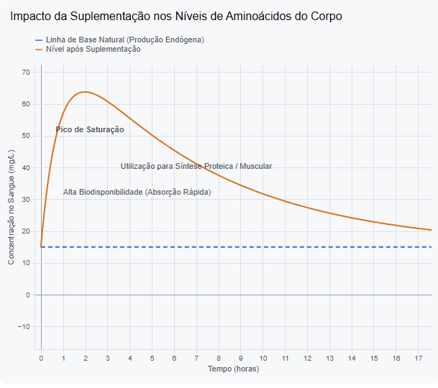
Por que suplementar se já temos? (Saturação e Demanda)
Quando você toma um suplemento de algo que já tem,
o objetivo geralmente é aumentar o estoque disponível
ou acelerar um processo.
Quando você compra esse suplemento em pó ou cápsula,
ele precisa ser biodisponível (ex: quelatado) para que o seu
Corpo realmente consiga somar esse "reforço" ao estoque
que já existia.
Se a forma química do suplemento for ruim
(baixa biodisponibilidade), a suplementação vai
direto para o lixo (fezes/urina) e o nível do seu corpo
continua igual.
Se for ideal, ele entra na corrente sanguínea
e se junta aos aminoácidos/vitaminas/minerais que
você já tem.
Procure sempre o acompanhamento e orientação de um profissional.
GRAZIELA PINHEIRO • ENFERMEIRA

Slide 7
SEU PRÓXIMO PASSO
Escolha um cuidado
para começar hoje.
Não precisa mudar tudo de uma vez.
Vou priorizar meu sono.
Vou reservar 10 minutos para me movimentar ou respirar.
Vou marcar uma consulta ou retomar um cuidado que adiei.
Você também merece
receber o cuidado que oferece.
Graziela Pinheiro • Enfermeira
Material educativo. Procure orientação individualizada para suas necessidades de saúde.
CIÊNCIA • ESCUTA • CUIDADO

